Slide 1
스파크 수업 자료
Big Data Mining Lab
2020년 봄학기

Slide 2
SPARK의 실행과정
DAY 2

Slide 3
목차
SPARK 의 실행과정
RDD
Action 의 개념과 예제
Data Package 설명

Slide 4
SparkContext와 SparkSession
SparkContext
Spark 2.0 이전 버전에서 Spark의 기능에 접근하기 위한 통로 역할을 했다.
RDD가 SparkContext를 통해 작성 및 조작되는 API.
SparkSession
Spark에서 다루는 자료구조가 다양해지면서 다양한 Context가 생겨났다. (SQLContext, HiveContext() 등…)
Spark 2.0에서는 여러 Context에 있는 API를 모두 표준 API 화 하려고 했다.
그래서 새로운 표준 API를 처리하기 위해 새로운 진입점이 필요해졌다. SparkSession이 도입되었다.
아래 예시는 scala코드여서 실습이 되지는 않지만 참고용.
Notes:
https://www.quora.com/What-is-the-difference-between-spark-context-and-spark-session

Slide 5
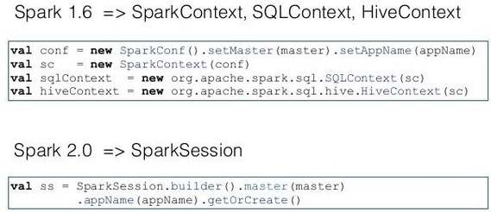
SparkSession 탄생 전,후 비교
Spark 2.0 이전과 이후의 Context 생성 코드 비교
Notes:
https://www.quora.com/What-is-the-difference-between-spark-context-and-spark-session

Slide 6
SparkContext, SparkSession 객체 생성
sparkSession , Context 그림으로 찾아보기. 필요한 개념만 직관적으로 설명
SparkContext
import pyspark sc = pyspark.SparkContext()
SparkSession
from pyspark.sql import SparkSession
spark = SparkSession.builder.appName(‘appname’).getOrCreate()
참고 : 현재 수업에서의 실습환경에서는 생성할 필요가 없다.
pyspark를 anaconda prompt에서 이미 실행했기 때문이다. DAY1의 설치 마지막 부분 참고.
Notes:
여기서 나올 수 있는 질문 chunk의 크기는 항상 128mb여야 하나?
HDFS는 일반적으로 기가 바이트 또는 테라 바이트 단위의 더 큰 데이터 세트 / 파일에서 작동하도록 설계되었으므로 이제 페타 바이트 및 엑사 바이트로 데이터를 볼 수 있습니다.
이러한 파일은 HDFS에서 디스크의 작은 블록으로 분할됩니다. 따라서 블록 크기가 더 작 으면 많은 수의 작은 데이터 블록이 생깁니다.
네임 노드는 이제이 블록들의 모든 위치를 기록해야합니다. 각 블록의 위치를 ​​저장하면 네임 노드에서 일부 메모리가 소모되고 네임 노드에 빠르게 메모리가 부족합니다.
또한 다른 많은 문제는 작은 파일에서 데이터를 액세스하거나 읽으려고 할 때 검색 시간입니다.
이러한 문제를 극복하기 위해 더 큰 블록 크기를 사용합니다. 블록 크기가 클수록 더 큰 파일은 몇 개의 더 큰 블록으로 분할되어 네임 노드의 메모리 공간이 줄어들고 파일에 액세스 할 때 검색 시간이 줄어 듭니다.
일반적으로 입력 데이터에 따라 다릅니다. 매우 큰 입력 파일의 처리량을 최대화하려면 매우 큰 블록 (128MB 또는 256MB)을 사용하는 것이 가장 좋습니다. 작은 파일의 경우 더 작은 블록 크기를 사용하는 것이 좋습니다.
출처 : https://www.quora.com/Why-is-it-recommended-to-use-256-MB-block-size-on-Spark-projects-Does-it-matter-if-you-use-smaller-or-larger-block-size-if-your-spark-jobs-computationally-intensive
https://www.quora.com/Is-a-256-MB-block-size-better-than-128-MB-in-Hadoop

Slide 7
SPARK의 실행과정
300MB 크기의 파일이 노드 3개로 구성된 클러스터에 분산 저장되어 있다고 가정
이 파일이 128MB 크기의 chunk로 분할되어 저장된다.
Disk
RAM
Disk
RAM
Disk
RAM
128MB
128MB
44MB
300MB 크기의 파일
Notes:
여기서 나올 수 있는 질문 chunk의 크기는 항상 128mb여야 하나?
HDFS는 일반적으로 기가 바이트 또는 테라 바이트 단위의 더 큰 데이터 세트 / 파일에서 작동하도록 설계되었으므로 이제 페타 바이트 및 엑사 바이트로 데이터를 볼 수 있습니다.
이러한 파일은 HDFS에서 디스크의 작은 블록으로 분할됩니다. 따라서 블록 크기가 더 작 으면 많은 수의 작은 데이터 블록이 생깁니다.
네임 노드는 이제이 블록들의 모든 위치를 기록해야합니다. 각 블록의 위치를 ​​저장하면 네임 노드에서 일부 메모리가 소모되고 네임 노드에 빠르게 메모리가 부족합니다.
또한 다른 많은 문제는 작은 파일에서 데이터를 액세스하거나 읽으려고 할 때 검색 시간입니다.
이러한 문제를 극복하기 위해 더 큰 블록 크기를 사용합니다. 블록 크기가 클수록 더 큰 파일은 몇 개의 더 큰 블록으로 분할되어 네임 노드의 메모리 공간이 줄어들고 파일에 액세스 할 때 검색 시간이 줄어 듭니다.
일반적으로 입력 데이터에 따라 다릅니다. 매우 큰 입력 파일의 처리량을 최대화하려면 매우 큰 블록 (128MB 또는 256MB)을 사용하는 것이 가장 좋습니다. 작은 파일의 경우 더 작은 블록 크기를 사용하는 것이 좋습니다.
출처 : https://www.quora.com/Why-is-it-recommended-to-use-256-MB-block-size-on-Spark-projects-Does-it-matter-if-you-use-smaller-or-larger-block-size-if-your-spark-jobs-computationally-intensive
https://www.quora.com/Is-a-256-MB-block-size-better-than-128-MB-in-Hadoop

Slide 8
SPARK의 실행과정 (cont.)
파일을 읽어오는 명령어를 입력하면 디스크에 있는 파일을 메모리에 로드한다.
data_from_file = sc.textFile(‘/Users/dataset/textfile.txt.gz’)
Disk
RAM
Disk
RAM
Disk
RAM
Partition
Partition
Partition
RDD
Notes:
여기서 나올 수 있는 질문 chunk의 크기는 항상 128mb여야 하나?
HDFS는 일반적으로 기가 바이트 또는 테라 바이트 단위의 더 큰 데이터 세트 / 파일에서 작동하도록 설계되었으므로 이제 페타 바이트 및 엑사 바이트로 데이터를 볼 수 있습니다.
이러한 파일은 HDFS에서 디스크의 작은 블록으로 분할됩니다. 따라서 블록 크기가 더 작 으면 많은 수의 작은 데이터 블록이 생깁니다.
네임 노드는 이제이 블록들의 모든 위치를 기록해야합니다. 각 블록의 위치를 ​​저장하면 네임 노드에서 일부 메모리가 소모되고 네임 노드에 빠르게 메모리가 부족합니다.
또한 다른 많은 문제는 작은 파일에서 데이터를 액세스하거나 읽으려고 할 때 검색 시간입니다.
이러한 문제를 극복하기 위해 더 큰 블록 크기를 사용합니다. 블록 크기가 클수록 더 큰 파일은 몇 개의 더 큰 블록으로 분할되어 네임 노드의 메모리 공간이 줄어들고 파일에 액세스 할 때 검색 시간이 줄어 듭니다.
일반적으로 입력 데이터에 따라 다릅니다. 매우 큰 입력 파일의 처리량을 최대화하려면 매우 큰 블록 (128MB 또는 256MB)을 사용하는 것이 가장 좋습니다. 작은 파일의 경우 더 작은 블록 크기를 사용하는 것이 좋습니다.
출처 : https://www.quora.com/Why-is-it-recommended-to-use-256-MB-block-size-on-Spark-projects-Does-it-matter-if-you-use-smaller-or-larger-block-size-if-your-spark-jobs-computationally-intensive
https://www.quora.com/Is-a-256-MB-block-size-better-than-128-MB-in-Hadoop

Slide 9
SPARK의 실행과정 (cont.)
데이터 셋이서 특정 조건에 맞는 element를 선택할 수 있다. 그리고 선택된 데이터의 개수를 세는 action을 실행할 수 있다.
data_filtered = data_from_file.filter(lambda row: row[16]==“2014”) print(data_filtered.count())
Disk
RAM
Disk
RAM
Disk
RAM
Partition
Partition
Partition
RDD

Slide 10
RDD
RDD는 Resilient Distributed Datasets 의 약자
RAM에 저장된 각 블록을 Partition이라고 하고 RDD는 Partition들의 집합이다.
RDD
1
2
3
4
5
6
7
8
Partition
Element

Slide 11
RDD의 흐름
File 내용으로 RDD를 생성하고, 변형하고, count() 액션을 수행하는 모습
1
2
3
4
5
6
7
8
9
File
RDD
1
2
3
4
5
6
7
8
9
RDD
1
2
3
4
데이터 수4개
5보다 작은 데이터 추출
데이터 개수 count()

Slide 12
RDD의 생성 방법
Pyspark에서 RDD를 생성하는 방법은 두 가지이다.
Collection에 대해 sparkContext.parallelize() 함수를 수행하기 data = sc.parallelize([('Amber', 22), ('Alfred', 23), ('Skye',4), ('Albert', 12), ('Amber', 9)])
외부에 저장된 파일 읽어오기 data_from_file = sc.textFile("VS14MORT.txt.gz",4)
Notes:
여기서 나올 수 있는 질문 chunk의 크기는 항상 128mb여야 하나?
HDFS는 일반적으로 기가 바이트 또는 테라 바이트 단위의 더 큰 데이터 세트 / 파일에서 작동하도록 설계되었으므로 이제 페타 바이트 및 엑사 바이트로 데이터를 볼 수 있습니다.
이러한 파일은 HDFS에서 디스크의 작은 블록으로 분할됩니다. 따라서 블록 크기가 더 작 으면 많은 수의 작은 데이터 블록이 생깁니다.
네임 노드는 이제이 블록들의 모든 위치를 기록해야합니다. 각 블록의 위치를 ​​저장하면 네임 노드에서 일부 메모리가 소모되고 네임 노드에 빠르게 메모리가 부족합니다.
또한 다른 많은 문제는 작은 파일에서 데이터를 액세스하거나 읽으려고 할 때 검색 시간입니다.
이러한 문제를 극복하기 위해 더 큰 블록 크기를 사용합니다. 블록 크기가 클수록 더 큰 파일은 몇 개의 더 큰 블록으로 분할되어 네임 노드의 메모리 공간이 줄어들고 파일에 액세스 할 때 검색 시간이 줄어 듭니다.
일반적으로 입력 데이터에 따라 다릅니다. 매우 큰 입력 파일의 처리량을 최대화하려면 매우 큰 블록 (128MB 또는 256MB)을 사용하는 것이 가장 좋습니다. 작은 파일의 경우 더 작은 블록 크기를 사용하는 것이 좋습니다.
출처 : https://www.quora.com/Why-is-it-recommended-to-use-256-MB-block-size-on-Spark-projects-Does-it-matter-if-you-use-smaller-or-larger-block-size-if-your-spark-jobs-computationally-intensive
https://www.quora.com/Is-a-256-MB-block-size-better-than-128-MB-in-Hadoop

Slide 13
Action
Action은 RDD의 내용을 가공하지 않고 원하는 결과를 얻는 조작이다.
Action의 예시로는 reduce(), collect(), count(), first(), take() 등이 있다.
스파크 공식문서에 모든 Action에 대한 설명이 있다. https://spark.apache.org/docs/latest/rdd-programming-guide.html#linking-with-spark

Slide 14
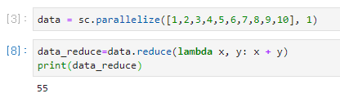
.reduce() 함수
.reduce(func) 함수는 매개변수로 들어가는 함수를 사용해 RDD의 개수를 줄인다.
다음은 RDD의 총합을 구하기 위해 .reduce()를 사용하는 예제 코드이다

Slide 15
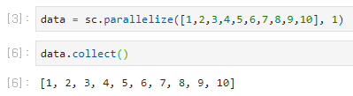
.collect() 함수
.collect() 함수는 데이터셋의 전체를 배열로 반환한다.

Slide 16
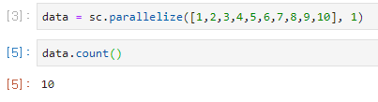
.count() 함수
.count()함수는 RDD의 element의 개수를 센다

Slide 17
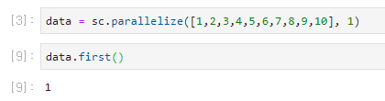
.first() 함수
.first() 함수는 데이터셋에서 처음 1개의 element를 리턴한다.

Slide 18
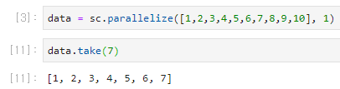
.take() 함수
take() 함수는 데이터셋에서 처음 n개의 elements를 가져오는 함수이다.

Slide 19
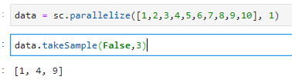
.takeSample() 함수
takeSample() 함수는 rdd에서 랜덤한 샘플을 뽑아 드라이버로 넘겨준다.
매개변수 : takeSample(withReplacement , num, seed=None)
withReplacement : 한 번 뽑은 element를 다시 뽑을지 True, False로 선택
num : sample 의 크기
seed : 랜덤하게 sampling할 때 사용할 임의의 seed 값 (값을 넣지 않아도 된다)

Slide 20
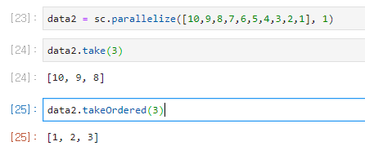
.takeOrdered() 함수
takeOrdered() 함수는 rdd에서 작은 순서대로 element를 가져온다. 단, 작은 데이터를 다룰 때만 빠르기 때문에 아주 큰 데이터에서는 사용하지 않는다. 큰 데이터에서는 sort()를 사용하는 것이 권장된다.

Slide 21
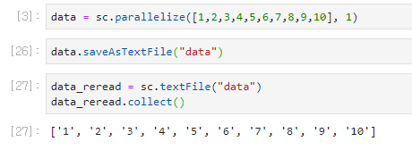
.saveAsTextFile() 함수
데이터 셋 파티션 하나당 하나의 파일로 저장한다. local filesystem, HDFS, 그 외 다른 모든 Hadoop이 지원되는 파일시스템에 저장할 수 있다. Spark는 각각의 element를 하나의 line으로 저장한다.

Slide 22
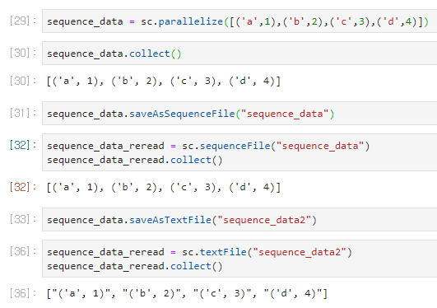
.saveAsSequenceFile() 함수
데이터 세트의 element를 Hadoop SequenceFile로 저장한다. Hadoop의 쓰기 가능 인터페이스를 구현하는 키-값 쌍의 RDD에서 사용할 수 있다.

Slide 23
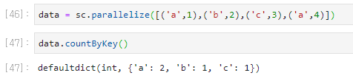
.countByKey() 함수
key-value 쌍으로 이루어진 RDD에서 작동하며, key를 기준으로 개수를 센다.

Slide 24


.foreach() 함수
.foreach(func)
RDD의 각 element마다 작업이 필요할 때 사용한다.

Slide 25
실습문제
.

Slide 26
Thank you
Notes:
안녕하세요. 빅데이터마이닝 연구실 이웅희입니다.
오늘은 분산 환경 딥러닝 프레임워크인 텐서플로우에 관해서 말씀드리겠습니다.

